Slide 1

Présentation des activités 2023

Slide 2

Ce qui sera abordé dans cette présentation
L’équipe de Sofélia en 2023
Une Fédération, à multiples visages au service de ses Centres
Sofélia, comme actrice de défense et de promotion sectorielles et employeurs
Sofélia, comme actrice de défense et de promotion thématiques et politiques
Sofélia, comme actrice d’éducation permanente
Sofélia, comme actrice de formation continue
2023, une année pleine de défis pour les CPF Willy Peers et Verviers
Nos CPF affiliés, en quelques chiffres

Slide 3
Mouvements au sein du personnel Sofélia au SG
Secrétariat Général (Place Saint-Jean 1/2 – 1000 Bruxelles)
  Foubert Margot, CDI temps plein APE
  Gaspar Alice, CDI temps plein APE
  Gérard Pauline, CDD fonds propres 32h/s. du 09/01/2023 au 29/01/2023 - CDR ACS temps plein du 30/01/2023 au 11/10/2023 - fin le 12/10/2023
  Ianni Lisa, CDR EP du 02/05/2023 au 07/09/2023 – fin le 08/09/2023
  Malcourant Eloïse, CDI temps plein EP – congés maternité et parental temps plein du 26/04/2023 au 07/09/2023 - reprise 4/5ème avec congé parental 1/5ème le 11/09/2023
  SATHIYANANTHAN Vithusa, CDI mi-temps APE
  Seniora Jihan, CDI temps plein ACS – congé sans solde temps plein du 30/01/2023 au 11/10/2023 – reprise temps plein le 12/10/2023

Slide 4
Mouvements au sein du personnel Sofélia au CPF Willy Peers
Centre Willy Peers (Boulevard du Nord, 19 – 5000 Namur)
  Brichau Frédéric, CDI temps plein RW/INAMI
  Camby Margaux, CDI 28h30/s. RW/INAMI
  Deraedt Marylin, CDI temps plein RW/INAMI
  Frezza Alicia, CDI mi-temps Maribel – écartement prophylactique, congé de maternité et ensuite d’allaitement du 17/10/2022 au 07/10/2023, reprise le 09/10/2023 + CDI mi-temps EVRAS à partir du 09/10/2023
  Hardy Géraldine, CDI 32h/s. RW/INAMI
  Villers Arnaud, CDR mi-temps Maribel au 05/12/2022 – rupture d’un commun accord le 01/10/2023
  Zimmer Emmanuelle, CDI temps plein RW/INAMI

Slide 5
Mouvements au sein du personnel Sofélia au CPF Soralia Verviers
Centre de Verviers (Rue Saucy, 14 – 4800 Verviers)
  Baudinet Marion, CDI temps plein RW/INAMI - temps partiel parental du 01/07/2022 au 31/08/2023, reprise temps plein le 01/09/2023,
  Ceccato Martine, CDI 28h/s. RW/INAMI
  Delville Stephanie, CDR RW/INAMI 1/5ème temps du 10/10/2022 au 30/06/2023 – CDR RW/INAMI 1/10ème temps depuis le 01/07/2023
  Fontaine Laura, CDI mi-temps ETP + CDR RW/INAMI 3h36/s. du 17/04/2023 au 30/06/2023 - CDD mi-temps EVRAS du 16/08/2023 au 31/12/2023
  Gueuning Rémi, CDI temps plein RW/INAMI – congé parental 1/10ème depuis le 07/04/2023
  Keutiens Nelle – CDR mi-temps RW/INAMI du 11/07/2023 au 31/08/2023 – fin le 01/09/2023
  Marissiaux Eline – CDD mi-temps RW/INAMI du 02/10/2023 au 31/12/2023 – fin le 01/01/2024
  Renard Adeline, CDI mi-temps Maribel
  Rotolo Maria, CDI temps plein RW/INAMI
  Taeter Marie-France, CDI mi-temps RW/INAMI + CDI mi-temps APE depuis le 02/01/2023

Slide 6
Soutien aux CPF : Missions sectorielles et employeurs en 2023
Représentation sectorielle et politique :
  Travail avec les administrations et les cabinets
  Réunions en inter-Fédérations
Représentation employeurs (suivi mise en œuvre ANM RW, CP332…) ;
Plaidoyer et projets thématiques (IVG, violences, EVRAS…) ;
Circulation de l’information ;
Soutien communicationnel et promotionnel aux CPF affiliés.
Notes:
Missions sectorielles et de fédération
En 2022, Sofélia a continué de s’inscrire dans le travail de révision du cadre réglementaire et décrétal entourant les centres de planning familial, en tripartite (cabinet – administration – acteurs du secteur). La coordination a pris part à de nombreuses discussion et effectué un travail collaboratif avec les 3 autres fédérations de centres de planning, afin d’avancer au mieux sur la révision du cadre réglementaire et décrétal, en visant entre autre la reconnaissance et la revalorisation de la fonction de coordination au sein des centres wallons et des fédérations sur la plan financier.
Sofélia a aussi continué à s’investir au sein de la plateforme Abortion Right, a pris part au travail entourant la rédaction du guide pour l’EVRAS avec les stratégies concertées, mais aussi la plateforme EVRAS concernant la mise en place de l’accord de coopération EVRAS, qui continue actuellement son chemin de validation auprès des différentes instances. Sofélia s’est également vue retenue pour faire partie de la Plateforme nationale représentative de la société civile Belge visant à évaluer le plan d’action national de lutte contre les violences basées sur le genre.
Sofélia veille, tant que possible, à tenir informés au mieux les centres affiliés des différentes évolutions et progrès réalisés au niveau sectoriel, tant concernant le cadre légal que l’aspect politique.

Slide 7
Dossiers sectoriels prioritaires en 2023
La mise en œuvre de la réforme APE
La finalisation du nouveau cadre légal et réglementaire RW
L’élaboration des mémorandums
L’accompagnement des CPF autour de l’AC EVRAS
Le début de l’Audit pour le secteur
Proxisanté
Notes:
Missions sectorielles et de fédération
En 2022, Sofélia a continué de s’inscrire dans le travail de révision du cadre réglementaire et décrétal entourant les centres de planning familial, en tripartite (cabinet – administration – acteurs du secteur). La coordination a pris part à de nombreuses discussion et effectué un travail collaboratif avec les 3 autres fédérations de centres de planning, afin d’avancer au mieux sur la révision du cadre réglementaire et décrétal, en visant entre autre la reconnaissance et la revalorisation de la fonction de coordination au sein des centres wallons et des fédérations sur la plan financier.
Sofélia a aussi continué à s’investir au sein de la plateforme Abortion Right, a pris part au travail entourant la rédaction du guide pour l’EVRAS avec les stratégies concertées, mais aussi la plateforme EVRAS concernant la mise en place de l’accord de coopération EVRAS, qui continue actuellement son chemin de validation auprès des différentes instances. Sofélia s’est également vue retenue pour faire partie de la Plateforme nationale représentative de la société civile Belge visant à évaluer le plan d’action national de lutte contre les violences basées sur le genre.
Sofélia veille, tant que possible, à tenir informés au mieux les centres affiliés des différentes évolutions et progrès réalisés au niveau sectoriel, tant concernant le cadre légal que l’aspect politique.

Slide 8
Les mandats 2023
Mandats employeurs/sectoriels :
Commission Paritaire 332 (mandat SANTHEA)
Comité d'entente entre employeurs de la CP 332
Fonds de formation Action sociale et soins de santé – ASSS (mandat SANTHEA)
Fonds Maribel social (mandat SANTHEA)
Groupe de travail AVIQ-Fédérations
Conseil Supérieur de l’Education permanente (suppléance + analyse des dossiers)
CA UNIPSO
AG UNIPO
Comité d'alignement UNIPSO au sein de Solidaris
AG CFFB
AG SANTHEA
Mandats thématiques :
Plateforme Nationale représentative de la société civile belge pour évaluer le PAN 2021-2025
Plateforme Mirabal - violences
Comité de suivi de Love Attitude
Plateforme Abortion Right
Plateforme EVRAS
Stratégies Concertées EVRAS
Comité d'accompagnement AC EVRAS
Comité d'attribution AC EVRAS
Suivi inter-fédé AC EVRAS (financement et formation)
Comité de suivi du projet Moncontraceptif.be
Commission d’évaluation IVG
AG MAC Namur

Slide 9
Priorités thématiques en 2023
IVG
Violences
EVRAS

Slide 10
IVG
Continuité du travail de plaidoyer politique autour de l’importance d’améliorer la loi
  En collaboration avec les autres Fédérations de Centres de Planning familial ainsi qu’avec la plateforme Abortion Right
Rencontres politiques, communiqués de presse, cartes blanches et publications sur les réseaux sociaux
Lutte contre la pénurie de médecins pour pratiquer des avortements :
  Rencontre avec la ministre de l’Enseignement supérieur et avec les doyen.ne.s des facultés de médecine francophones dans le but d’améliorer les programmes de cours en lien avec la médecine sociale et la pratique de l’avortement.

Slide 11

La Campagne Education Permanente 2023

Slide 12
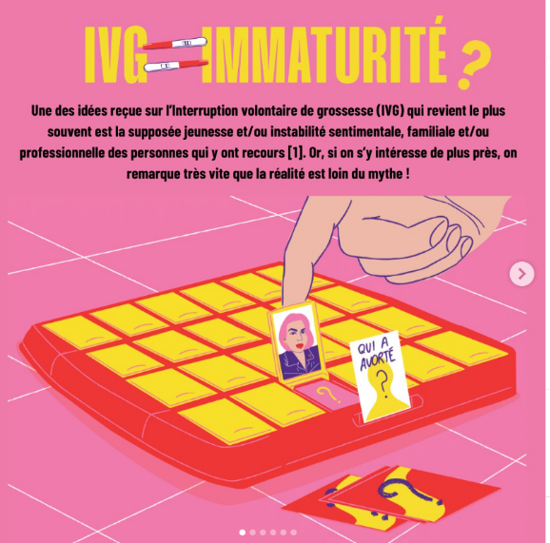
Pourquoi une campagne sur l’IVG ?
Aucune campagne d’information et de sensibilisation sur le sujet des idées reçues entourant l’IVG réalisée en Belgique francophone;
Manque d’informations correctes et fiables sur le sujet permettant un meilleur accès à cet acte médical ;
Désinformation générale sur la santé sexuelle et reproductive des femmes.

Slide 13
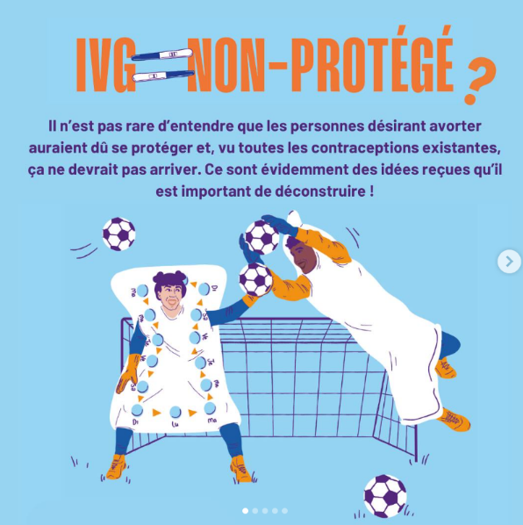
Pour qui?
Le grand public peu importe le genre ;
Le public de professionnel·le·s issu·e·s du secteur psycho-médico-social, associatif et culturel en Fédération Wallonie-Bruxelles.
Dans quels buts?
Améliorer les connaissances du grand public sur l’avortement, ses enjeux et les idées reçues qui y sont liées.
Pallier le manque (d’accès à) des informations et des supports de qualité, clairs, fiables et pratiques en Belgique francophone, en lien avec la déconstruction des idées reçues entourant l’avortement.
Déstigmatiser et dédramatiser l’avortement.
Libérer la parole sur l’avortement.

Slide 14
Supports, actions et communication développés dans le cadre de la campagne « IVG = Préjugés » de 2023
En amont de la confection de la campagne, deux questionnaires.
Pendant tout l'été 2023, 5 fiches informatives ont été diffusées sur le site web de Sofélia et ses réseaux sociaux, déconstruisant les idées reçues sur l'IVG.
Une campagne d'affichage a eu lieu dans différentes villes wallonnes et dans les transports en commun à Bruxelles.
Le 28 septembre, Sofélia a participé à une mobilisation organisée par la plateforme Abortion Right, via la tenue d’un stand et la distribution de fiches informatives.
Des projections-débats autour de l'IVG ont été organisées entre octobre et décembre 2023, dont une en collaboration avec le CPF Willy Peers et une au sein de l’UNMS.
Une invitation au Centre culturel de Verviers pour présenter la campagne pendant une projection débat.
3 dossiers de presse.
Stratégie de communication sur le site Sofélia et les RS.
→ Couverture médiatique – 6 relais dans les médias francophones

Slide 15
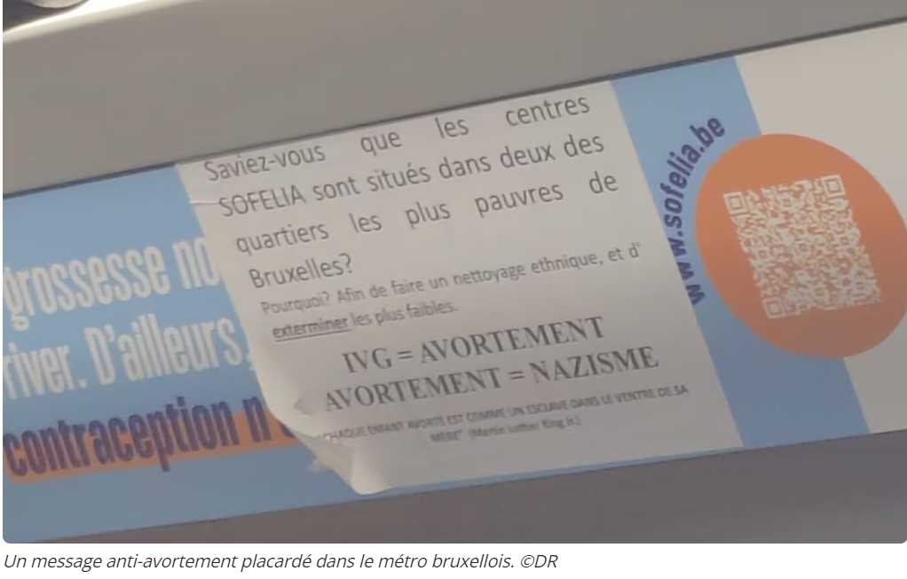
Quels apprentissages pour 2024?
Evaluation positive pour les supports et leur contenu.
Points d’attention pour les prochaines campagnes EP:
  Les projections débats
  “ Le grand public”
  Réflexion en continu sur nos méthodologies de travail et nos modes d’action
Continuer à sensibiliser sur la thématique de l’IVG et des droits des femmes à disposer de leur corps.

Slide 16
Violences
Implication au sein de la Plateforme Nationale représentative de la société civile belge, qui vise à évaluer le PAN 2021-2025, en tant que membre actif :
  En 2023, récolte d’informations pour la rédaction du rapport intermédiaire qui a été rendu fin de l’année 2023.
  Sofélia pilote d’un groupe de travail reprenant l’un des axes du PAN 2021-2025 (GT budget et collectes de données/statistiques).
Suivi de la mise en application de la réforme du code pénal sexuel :
  Articles sur notre blog et mise à jour du dossier thématique sur les violences sexuelles sur notre site (à clôturer en 2024).
Interventions de Sofélia au vu de son expertise notamment autour du 25 novembre.

Slide 17
EVRAS
Plateforme EVRAS
  Rédaction de carte blanche concernant l’importance de l’EVRAS ainsi que pour fêter l’accord de coopération
  Suivi des attaques anti-EVRAS et informations des cabinets sur le sujet
  Rédaction des revendications pour le mémorandum 2024
Stratégies Concertées EVRAS
Accord de coopération EVRAS
Différentes rencontres
  entre le cabinet de la RW et les fédérations avant et après la mise en place de l’AC EVRAS
  avec tous les cabinets de l’AC EVRAS
Accompagnement général des CPF pour l’obtention des subsides et sur leurs nouvelles obligations
Lors de la polémique EVRAS, veille, notes internes et communiqués de presse

Slide 18
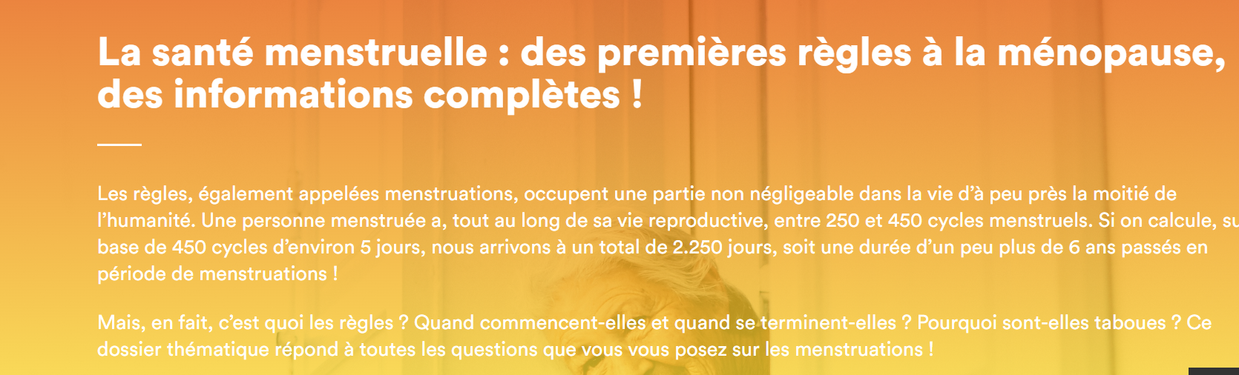
Autres thématiques traitées en 2023
Contraception
LGBTQIA+
Santé menstruelle

Slide 19
Formation continue des travailleuses.eurs des Centres de planning familial Soralia/Solidaris
Journée inter-CPF
Formation des responsables de centre
Formations AC EVRAS

Slide 20
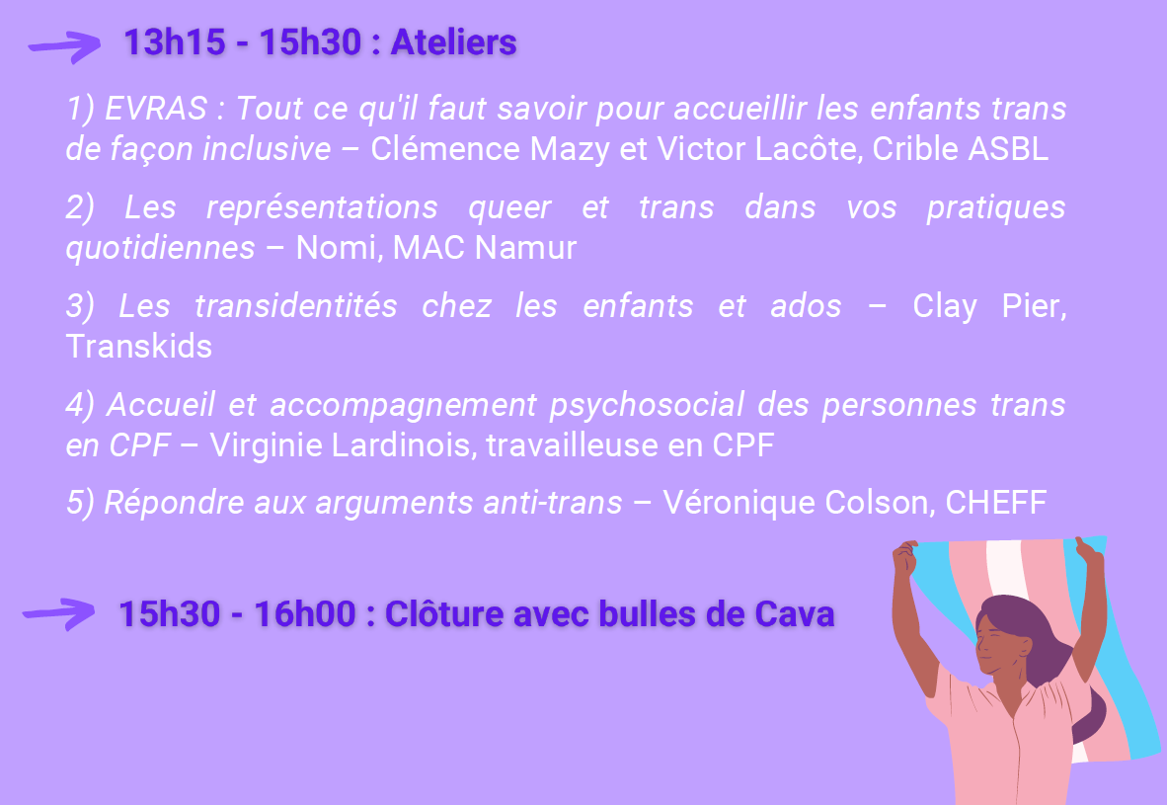
La 7ème édition de la Journée inter-CPF sur la thématique des transidentités
Thématique suggérée dans les formulaires d’évaluation depuis plusieurs années et en réponse à un ressentiment de transphobie grandissant
Formule classique :
  En matinée : introduction visant à rappeler les bases de vocabulaire, présentation par 4 CPF de leurs différents projets internes relatifs à la thématique et 3 interventions permettant de placer un cadre théorique autour de la thématique abordée
  En après-midi : tenue de 4 ateliers
Production : Rédaction de mémos afin d’appréhender le contenu des ateliers et de le mobiliser au sein de leurs pratiques de terrain sur le long terme.
Evaluation positive par les participant.e.s

Slide 21
Formation pour les Coordinatrices.teurs de CPF
Subside, depuis 2021, suite à l’accord non-marchand 2018-2020, pour mettre en place un accompagnement pour les coordinations de nos CPF.
Les objectifs en 2023 :
Créer des temps d’échanges de bonnes pratiques entre les coordinatrices·teurs, concernant le cadre spécifique de la gestion des équipes dans nos CPF ;
Soutenir l’acquisition de connaissances/compétences en gestion d’équipe (spécifique au secteur associatif) via notamment le travail en intelligence collective ;
Ouvrir des espaces de partages des vécus en tant que responsable de centre de planning familial, travaillant avec une équipe interdisciplinaire.
Un focus a été mis en 2023 sur la posture des coordinatrices·teurs, la gestion d’équipe, le management spécifique au secteur associatif;
Deux journées complètes, en présentiel à Namur, avec la Promotion de la Santé et du Développement Durable (PSDD), en la personne de Julie Jadot ;
Evaluation très positive de la formation (méthodologie, thématiques, objectifs) + renforcement d’un lien entre les différents responsables ;
Perspectives 2024 : retravailler avec PSDD dans la continuité de 2023 sur les thématiques choisies par les CPF et affinées par la formatrice.

Slide 22
Formations AC EVRAS
Sofélia = reconnaissance automatique comme opératrice de formations EVRAS pour le secteur planning
Mise en place d’une formation de 6 jours pour les nouvelles personnes engagées dans le cadre de l’accord de coopération EVRAS AU NIVEAU INTERFEDERATIONS
La formation de base a touché 16 personnes dont 4 personnes de notre fédé
Mise en place d’une formation de 3 jours pour les nouvelles personnes engagées dans le cadre de l’accord de coopération EVRAS EN INTERNE DE LA FEDERATION en complément de l’offre inter-fédération
Ces journées de formation avaient pour objectif de donner une base commune à tou·te·s les nouvelles recrues en CPF dans le cadre de l’AC EVRAS.
La formation en interne a touché 10 personnes de notre fédé

Slide 23
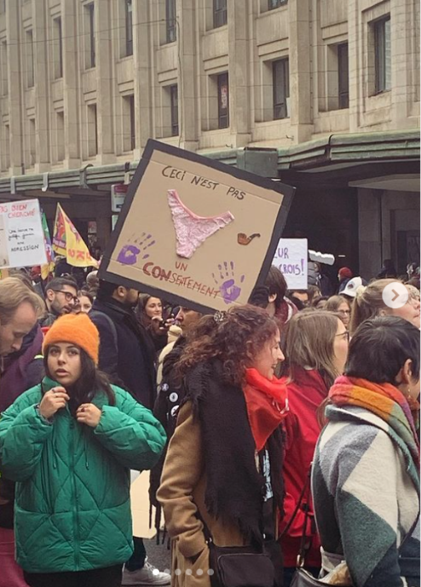
Mobilisations et actions externes en 2023
Mobilisations et manifestations
Interventions publiques
Rencontres politiques
Communiqués de presse et cartes blanches
Les Solidarités

Slide 24
Présence sur le web : Le Site Internet
Attention : chiffres partiels pour 2023 en raison de problèmes avec l’outil Google Analytics.
Qui vient sur notre site ?
23.063 visites entre le 16 juin et le 31 décembre 2023.
Des Belges (9.347) et des Français.es (10.829).
Comment ?
Majoritairement via leur smartphone (19.166 visiteurs), puis l’ordinateur (3.770 visiteurs).
Pour quoi ?
TOP 5 des pages les plus consultées : « LGBTQIA+ » ; « Avortement » la page d’accueil du site, « EVRAS » et « Nos Centres »
Quoi de neuf sur notre site ?
Nouveau dossier thématique : santé menstruelle
  Intégration du dossier thématique « ménopause » dans ce nouveau dossier

Slide 25
Présence sur les réseaux sociaux :
Facebook
Ce qu’on publie : des actualités, nos projets, les projets et activités des CPF Soralia-Solidaris, des publications des structures partenaires…
En quelques chiffres en 2023 :
Sur nos 3.773 abonné·e·s, majoritairement des 25-44 ans dont 82% de femmes
271 mentions « J’aime » supplémentaires en 2023 par rapport à 2022
5.300 consultations, soit une moyenne d’environ 15 visites par jour.
Ce qui fonctionne : les contenus propres, les images publiées lors de la présence à des mobilisations, la publication des offres d’emplois.
Ce qui est en baisse de vitesse : le relais d’articles d’actualité.
→ Au vu de ces constats, notre Fédération va entamer durant le dernier trimestre de 2024 et en 2025, une réflexion autour des types de contenus pertinents à relayer sur le réseau social Facebook.

Slide 26
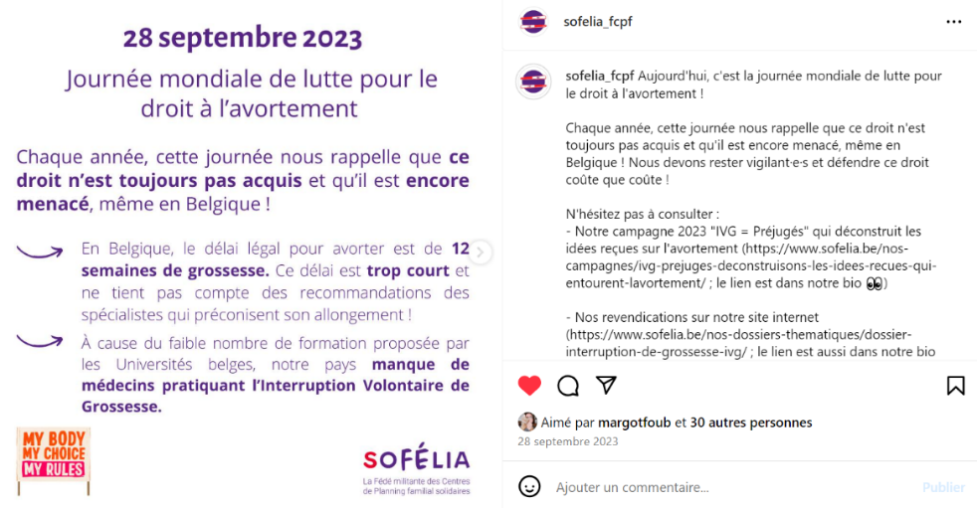
Présence sur les réseaux sociaux :
Instagram
Nos followers : Au 31.12.2023, 1.126 personnes et/ou structures étaient abonnées à la page de Sofélia ce qui correspond à une augmentation de 128 abonné·e·s par rapport à la fin de l’année 2022.
Ce qu’on publie : relais pour les CPF, la campagne annuelle, relais journées mondiales, présence à des mobilisations…
Au vu des statistiques récoltés, il apparait indéniable que la présence de notre structure sur Instagram est indispensable.
Selon une étude 2024 de DataReportal/We Are Social/Meltwater, en 2023, 42% des Belges sont sur Instagram. En outre, 33% des Belges de 16 à 64 ans utilisent les réseaux sociaux comme sources d’information.

Slide 27
Perspectives 2024
Au niveau du cadre légal et réglementaire des CPF :
Aboutissement de l’Audit CPF RW
Finalisation du travail et opérationnalisation du cadre réglementaire et décrétal RW
Proxisanté pour une entrée en application au 1er janvier 2025 ?
Au niveau de l’IVG :
Problématique de la pénurie des médecins en CPF
Suivi de la révision de la Convention INAMI
Au niveau des projets et formations :
Journée inter-CPF sur les violences conjugales et intrafamiliales
Journées de formation pour les coordinations
Campagne EP : L’éducation à la vie relationnelle affective et sexuelle à l’heure des nouvelles technologies de l’information → Lancement en septembre 2024
Refonte du site Love Attitude
Au niveau de la reconnaissance de l’ASBL en éducation permanente :
Juin 2024 : Rapport général d’exécution (2019 à 2025) et plan d’action pluriannuel (2026-2030)
Au niveau de la mise en place et accompagnement de l’AC EVRAS :
Mise en place de formations
Participation au comité d’attribution et d’accompagnement de l’AC EVRAS
Suivi de la mise à jour du RASH concernant le suivi des objectifs quantitatif de l’accord de coopération EVAS
Mise en place d’une centrale d’achats d’outil pour les CPF
Au niveau politique :
Elections 2024 : Memorandums + Rencontres politiques

Slide 28
Présentation des activités 2023 du CPF Willy Peers
POINTS MARQUANTS 2023 :
Année chamboulée humainement et au niveau des activités notamment en lien avec la retraite au 1/12/2022 avec le Dr Peeters et le décès du Dr Kundo le 4 juin 2023
Réaménagement des locaux
Augmentation du cadre emploi (EVRAS) depuis octobre 2023.
PERSPECTIVES 2024 :
Avoir dès que possible (2024 ou 2025) 20h/semaine de consultations dédiées à l'IVG et viser un retour à « la normale » pour les délais des consultations médicales hors IVG (dans la semaine)
Création d’une consultation psycho-médico-sociale sur la transidentité
Développement d'une bonne collaboration avec le CHRM et plus spécifiquement le Dr Piquard qui souhaite développer l'activité IVG à l'hôpital, notamment en vue de l'élargissement du délai pour avorter
Mise en route de l'agenda électronique
Mise en route de l'efacturation des consultations médicales

Slide 29
Activités CPF Willy Peers
2022-2023
CPF WILLY PEERS | 2023 | 2022
consultations médicales | 1511 | 1299
consultations psychologiques | 355 | 428
consultations sociales | 64 | 76
consultations juridiques | 33 | 46
accueils | 861 | 1098
IVG | 323 | 406
Nbre d'animations | 97 | 72
Heures d'animations | 154,75 | 113,33
Nbre de sensibilisations | 34 | 29
Heures de sensibilisations | 183,83 | 209,5

Slide 30
Présentation des activités 2023 du CPF Soralia de Verviers
POINTS MARQUANTS 2023 :
Obtention d’un agrément “Harcèlement” de la FWB
AC EVRAS – Levée de bouclier importante tant au niveau de certaines populations que de nos partenaires habituels (PSE, directions d’écoles, etc.)
Augmentation du cadre emploi (EVRAS)
Fin des travaux
Lancement de la pratique de l’IVG médicamenteuse avec l’arrivée d’un troisième médecin
PERSPECTIVES 2024:
Difficulté à engager un profil “Animateur.trice EVRAS”
Améliorer le fonctionnement de l’opérationnalisation de l’EVRAS (mise en place de “référentes animations” au sein de l’équipe)

Slide 31
Activités CPF Verviers 2022-2023
CPF Verviers | 2023 | 2022
consultations médicales | 367 | 289
consultations psychologiques | 690 | 640
consultations sociales | 45 | 62
consultations juridiques | 41 | 39
accueils | 815 | 522
IVG | 130 | 96
Nbre d'animations | 454 | 453
Heures d'animations | 679,5 | 605,5
Nbre de sensibilisations | 27 | 9
Heures de sensibilisations | 95 | 35,5

Slide 32
ANALYSE DES DONNÉES DES CENTRES DE PLANNING FAMILIAL
Soralia-Solidaris 2023

Slide 33
Contextualisation
12° année d’analyse transversale des activités des CPF affiliés
Passage à Médinect :
  Double collecte des données sur Planning 3.0 et Médinect
  Utilisation d’un nouveau logiciel : erreurs d’encodage possibles
Difficultés dans la récolte de données
  Beaucoup de motifs différents
  Consultations à plusieurs motifs
  Motifs non habituels voire non identifiables
  Données qu’on ne trouve plus dans Médinect
  →Adaptations nécessaires quant à l’analyse transversale
Notes:
Plusieurs problèmes ont été rencontrés dans la récolte de données sur Médinect pour rédiger le rapport.
Dans un premier temps, les CPF n’encodent pas exactement de la même façon leurs motifs. Par exemple, pour l’accueil généraliste, on pouvait trouver « A1 », « A-1 », « A1 acc », etc. Le tri ici a été relativement facile mais ça a tout de même pris du temps.
Dans un deuxième temps, des consultations avaient plusieurs motifs, par exemple « P6P10 ». Le choix qui a été fait ici était de ne garder que le premier des deux (voire trois) motifs encodés.
Il y avait également des motifs non habituels : certains CPF indiquaient des motifs en texte et non pas en chiffre. Par exemple, « visite de contrôle », qui a été relié au motif M2 suivi gynécologique. Ces motifs-là étaient reliés à des motifs connus quand c’était possible / identifiable. Mais certains motifs étaient impossibles à identifier, comme « ,e ». Il s’agit ici d’erreurs d’encodage, peu étonnantes puisque c’est encore les débuts d’utilisation de ce logiciel. Ces motifs-là n’ont pas été pris en compte dans le calcul total des données (on parle d’une cinquantaine de motifs donc très peu, heureusement).
Enfin, certaines données ne se retrouvent pas dans Médinect. C’est le cas des anciens ou nouveaux patients, mais aussi ce qui touche aux animations/sensibilisations. Il a donc fallu retourner vers les CPF pour avoir les infos sur les animations (car iels ne collectent plus du tout l’info des anciens ou nouveaux patients). Sauf qu’iels n’encodent pas exactement de la même façon les données EVRAS, donc ça demande aussi un certain travail d’échanges avec les CPF, allers-retours quand il manque une information, questions pour comprendre, etc.
Tout ça a donc demandé un certain travail à Vithusa et Margot en 2023.

Slide 34
VOLUME D’ACTIVITÉS COMPARAISON 2018 - 2023
 | 2018 | 2019 | 2020 | 2021 | 2022 | 2023
CONSULTATIONS
psychologiques | 13.063 | 12.842 | 11.195 | 13.304 | 13.041 | 13.845
médicales | 7.314 | 8.004 | 6.728 | 7.976 | 9.471 | 9.981
conjugales | 512 | 612 | 524 | 787 | 839 | 550
sociales | 1.022 | 813 | 825 | 875 | 1.113 | 1.336
juridiques | 1.136 | 1.316 | 851 | 856 | 855 | 973
sexologiques | 63 | 41 | 90 | 37 | 25 | 229
médiation (Bruxelles) |  |  |  |  |  | 8
TOTAL CONSULTATIONS | 23.110 | 23.628 | 20.213 | 23.835 | 25.344 | 26.922
ACCUEILS
TOTAL ACCUEILS | 10.800 | 11.993 | 17.957 | 12.492 | 13.395 | 21.302
IVG
IVG (actes) | 1.856 | 1.885 | 2.049 | 1.963 | 2.023 | 1.965
consutls IVG | 12.648 | 12.691 | 13.810 | 13.487 | 13.919 | 13.273
ANIMATIONS
contacts animations | 34.300 | 30.460 | 13.742 | 15.889 | 24.874 | 35.995

Slide 35
L’accueil en CPF

Slide 36
Les consultations en CPF (hors accueil et animations)

Slide 37
Comparaison des types de demandes
2021-2022-2023
2021 | 2022 | 2023
Consultations : 48 % Psy : 27 % Médicales : 16 % Accueils : 25 % Clarification/ Orientation : 36 % Accueil généraliste : 14 % Informations EVRAS : 12 % IVG : 27 % | Consultations : 48% Psy : 24 % Médicales : 18 % Accueils : 27 % Clarification/ Orientation : 34 % Accueil généraliste : 12 % Informations EVRAS : 10 % IVG : 25 % | Consultations : 44% Psy : 35 % Médicales : 25 % Accueils : 35 % IVG : 21 %

Slide 38
Les IVG en CPF 2021-2022-2023
Nombre d’IVG
 | 2021 | 2022 | 2023
Arlon | 177 | 190 | 184
Charleroi | 262 | 263 | 208
Courcelles | 156 | 184 | 211
La Louvière | 314 | 302 | 276
Mons | 167 | 203 | 217
Tournai | 216 | 234 | 250
Tubize | 150 | 145 | 164
Verviers | 111 | 96 | 130
Willy Peers | 410 | 406 | 325
Total général | 1963 | 2023 | 1965

Slide 39
Profil des bénéficiaires
63% entre 19 ans et 39 ans

Slide 40
Consultations fréquentées en fonction du genre

Slide 41
L’EVRAS en 2023
Nouveautés 2023
AC EVRAS – création d’emploi…
Pas une année significative pour voir s’il y a une augmentation des animations faites par les CPF
Limite dans la collecte d’info en lien avec l’AC EVRAS
Attention : AVIQ → voir augmentation quantitative des animations scolaires à partir de 2024

Slide 42
Animations EVRAS
Animations scolaires (2037)
Animations non scolaires (637)

Slide 43
Comparaison des animations 2018-2023
 | 2018 | 2019 | 2020 | 2021 | 2022 | 2023
Animations scolaires | 2250 | 1970 | 978 | 1227 | 1787 | 2037
Animations non scolaires | 620 | 727 | 254 | 301 | 495 | 637
Sensibilisations | 54.870 minutes | 50.164 minutes | 117.092 minutes | 115.221 minutes | 54.750 minutes | 55.364 minutes
Bénéficiaires touché·e·s | 31.771 | 30.460 | 13.742 | 15.889 | 24.937 | 35.995

Slide 44
Animations scolaires par type d’enseignement

Slide 45
Public touché par les animations EVRAS
Total de personnes touchées : 35.995

Slide 46
Merci de votre attention !

